Slide 1
Фундаментальное деление на консерваторов, новых левых и либералов и понимание свободы

Slide 2
На сегодняшний день в развитых странах существуют три основные политические парадигмы:
Консерваторы
Прогрессисты (новые левые, социальные либералы)
Либертарианцы (классические либералы)
Как известно, первые положительно относятся экономической свободе, но стремятся ограничить личную свободу, в то время как вторые, соответственно, наоборот.
Почему только либертарианцы последовательно отстаивают индивидуальную свободу?

Slide 3
Нужно рассмотреть глубинные предпосылки этого деления. Как оно возникло?
Гипотеза:
Это деление возникло в начале Промышленной революции как ответ на фундаментальные спонтанные социальные изменения.
3 варианта ответа на эти изменения:
Либеральный – принять их
Консервативный – пытаться их затормозить и смягчить
Прогрессистский (левый) – пытаться «оседлать» процесс изменений и направить его в нужную сторону

Slide 4
Скептик – а как формировались политические партии до этого?
Ответ:
До этого человечество не сталкивалось с такими масштабными спонтанными изменениями, поэтому политические партии формировались ad hoc применительно к разрешению отдельных вопросов или вокруг определенных групп интересов
Примеры:
Оптиматы и популяры
Гвельфы и гибеллины
Тори и виги (до Промышленной Революции)

Slide 5
Почему эти три парадигмы демонстрируют такое отношение к изменениям и свободе человека?
Гипотеза: ответ следует искать в культурных предпосылках отношения индивида к среде

Slide 6
Красивая, но с моей точки зрения, неверная интерпретация через модель group-grid
4 способа взгляда человека на жизнь, основанные на 4 мифах о природе (среде)
Неверная интерпретация, потому что нет исходной точки

Slide 7


Миф о благосклонной природе.
Стиль жизни - индивидуализм

Slide 8

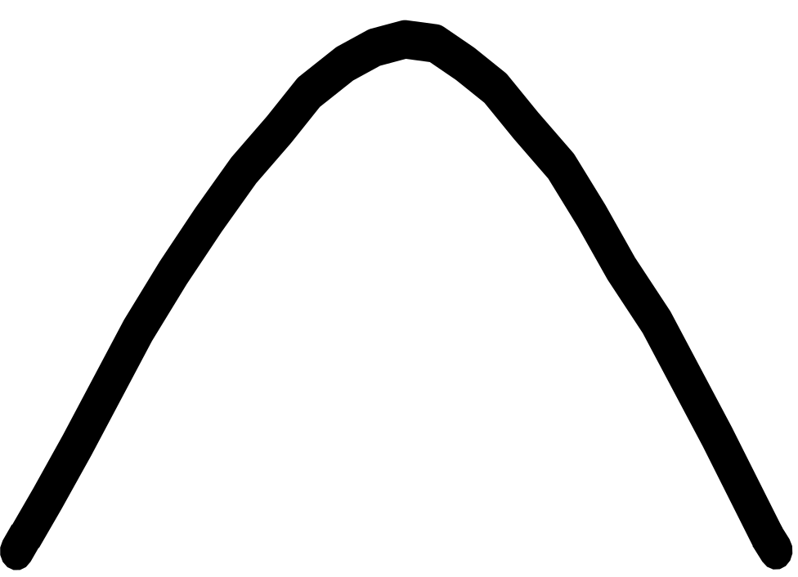
Миф об эфемерной природе.
Стиль жизни - Эгалитаризм

Slide 9
Миф о неустойчивой природе.
Стиль жизни - Фатализм

Slide 10
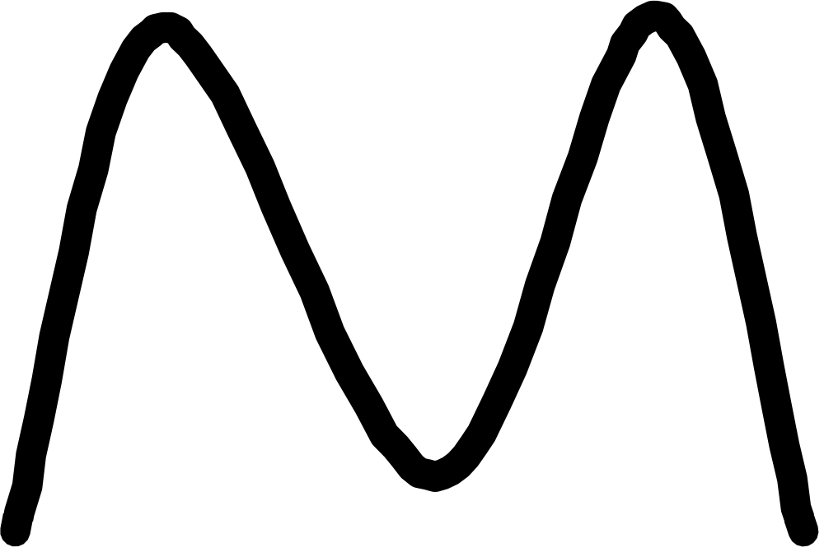
Миф о своенравной но прощающей (до определенного предела) природе
Стиль жизни - Иерархизм

Slide 11
Ключ к ответу на вопрос:
во взглядах на то, как устроена среда
как она влияет на человека
как человек влияет на нее

Slide 12
Как устроена среда (первый вариант ответа)
исторически первичен
природа – сложная гармония (симметрия) из множества элементов
все элементы важны; изменение любого из них может изменить всю среду
- мистицизм

Slide 13
Как устроена среда (второй вариант ответа)
возник позже первого
попытка уйти от сложности
в среде выделяются определенные факторы («силы»), которые важны
сами эти силы «слепые»; их нужно использовать
лучшая иллюстрация – древние ирригационные цивилизации (Египет, Междуречье)
цивилизация формируется вокруг такой силы - реки (Нил, Евфрат)

Slide 14
Как устроена среда (третий вариант ответа)
исторически самый поздний (Античность)
среда не является чем-то единым. В ней множество элементов, которые могут по-разному влиять на человека в разных ситуациях
более того, среда постоянно эволюционирует, изменяется
сложность и изменчивость среды не является чем-то негативным
чтобы выработать такие взгляды, требуется серьезный опыт самостоятельного успешного взаимодействия со средой

Slide 15
 | Сущность среды | Как среда влияет на человека? | Может ли человек использовать среду?
Консерватор | гармония (симметрия); важны все элементы среды | как совокупность всех, даже мельчайших элементов | очень осторожно, следя за тем, чтобы не разрушить симметрии
Прогрессист | набор сил (факторов); остальное не столь важно | на человека влияют определенные мощные силы | может, используя выделенные им силы
Либерал | не является единым целым; не сводится к нескольким факторам (силам) | нет однородного детерминирую- щего воздействия | не может использовать среду единым образом, но может приспособиться к изменениям

Slide 16
Скептик – но сегодня ведь человечество господствует над средой
Ответ:
далеко не полностью
кроме того, антропогенная среда не менее важна, а она еще более сложная, чем природная

Slide 17
Отношение к свободе (консерватор)
страх за симметрию распространяется и на социальную среду
концепт “connexion” Берка
цитата Рассела Кирка
понимая, что симметрию сохранить не просто и что она во многом иллюзорна, находит силу (государства), которая может удержать социальную симметрию; в крайней форме грань с прогрессизмом стирается
не может принять свободу индивида

Slide 18
Отношение к свободе (прогрессист)
поиск «сил» продолжается и в социальной реальности (social forces, big business, даже макроэкономические агрегаты)
людям нельзя просто так предоставить именно экономическую свободу (индивидуальная свобода многих людей тоже сила, которую надо использовать и манипулировать ею);
экономическая свобода лучше претендует на роль силы, на ней надо сосредоточиться
государство, демократия, мы (Yes, we can!) рассматривается как та самая сила
в крайней форме вся жизнь общества выстраивается вокруг определенной силы (государства); стирается грань с крайним консерватизмом

